Slide 1
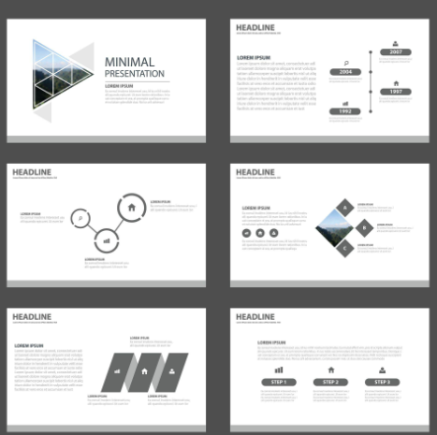
SLIDE 1 - COVER
JUDUL PROJECT
ISI:
NAMA MAHASISWA
MATA KULIAH
DOSEN
LOGO KAMPUS
LAYOUT:
FULL IMAGE BACKGROUND
OVERLAY GELAP
TYPOGRAPHY BESAR

Slide 2
SLIDE 2 - LATAR BELAKANG
Kenapa Topik Ini Penting?
Isi:
fenomena
data awal
alasan memilih topik
Layout:
Split layout:
kiri teks
kanan visual/foto

Slide 3
SLIDE 3 - PERMASALAHAN
Problem Statement
Isi:
❌ informasi sulit dipahami
❌ data terlalu kompleks
❌ visual kurang menarik
Layout:
Gunakan:
icon problem
infographic card

Slide 4
SLIDE 4 - TUJUAN DESAIN
Tujuan Project
Isi:
✅ menyederhanakan data
✅ meningkatkan komunikasi visual
✅ membuat informasi lebih menarik
Layout:
Gunakan infographic icon.

Slide 5
SLIDE 5 - TARGET AUDIENS
TARGET USER
Isi:
usia
profesi
kebutuhan informasi
Layout:
Mood visual + keyword.

Slide 6
SLIDE 6 — KONSEP VISUAL
Konsep Desain
Isi:
modern
minimalis
flat design
clean infographic
Layout:
Mood visual + keyword.

Slide 7
SLIDE 7 - MOODBOARD
Moodboard Visual
Isi:
warna
referensi visual
icon style
foto referensi
Layout:
Grid image modern.

Slide 8
WARNA
Color Palette
Isi:
warna utama
warna pendukung
Contoh:
🟦 Biru → profesional
🟩 Hijau → natural
🟧 Orange → energik

Slide 9
TIPOGRAFI
Typography
Isi:
heading font
body font
Contoh:
✅ Poppins
✅ Montserrat
✅ Helvetica

Slide 10
LAYOUT & GRID
Layout System
Isi:
grid
alignment
spacing
Layout:
Gunakan diagram grid.

Slide 11
SLIDE 11 — DATA VISUAL
Data Visualization
Isi:
chart
pie graph
statistic
infographic number
Layout:
Dashboard infographic.

Slide 12
SLIDE 12 — PROSES DESAIN
Design Process
Struktur:
Research → Sketch → Digital → Final
Layout:
Timeline infographic.

Slide 13
SLIDE 13 — SKETSA AWAL
Sketch Exploration
Isi:
wireframe
thumbnail sketch
layout awal

Slide 14
SLIDE 14 — PENGEMBANGAN VISUAL
Visual Development
Isi:
eksplorasi warna
icon
layout
ilustrasi

Slide 15
SLIDE 15 — FINAL INFOGRAFIS
Final Design
Isi:
Tampilkan hasil akhir infografis ukuran besar.

Slide 16
🟧 SLIDE 16 — MOCKUP
Mockup Presentation
Mockup:
poster
Instagram
billboard
website
mobile app

Slide 17
SLIDE 17 — MEDIA APLIKASI
Media Placement
Isi:
media sosial
poster
website
signage

Slide 18
SLIDE 18 — INSIGHT DESAIN
Insight
Contoh:
pentingnya hierarchy
pentingnya visual communication
pentingnya storytelling

Slide 19
SLIDE 19 — KESIMPULAN
Conclusion
Isi:
Infografis membantu:
✅ menyederhanakan informasi
✅ meningkatkan visual komunikasi
✅ menarik perhatian audiens

Slide 20
SLIDE 20 — THANK YOU
Questions & Discussion
Layout:
full image
minimal text
cinematic visual

Slide 21
Note
REKOMENDASI STYLE VISUAL
Gunakan:
✅ gradient modern
✅ clean typography
✅ icon flat design
✅ visual dominan
✅ spacing luas
❌ HINDARI
❌ terlalu banyak teks
❌ warna terlalu banyak
❌ font dekoratif berlebihan
❌ layout berantakan
Presentasi infografis yang baik:
✅ 1 slide = 1 ide
✅ visual lebih dominan daripada teks
✅ gunakan mockup nyata
✅ gunakan storytelling visual
✅ gunakan hierarchy jelas

